Slide 1

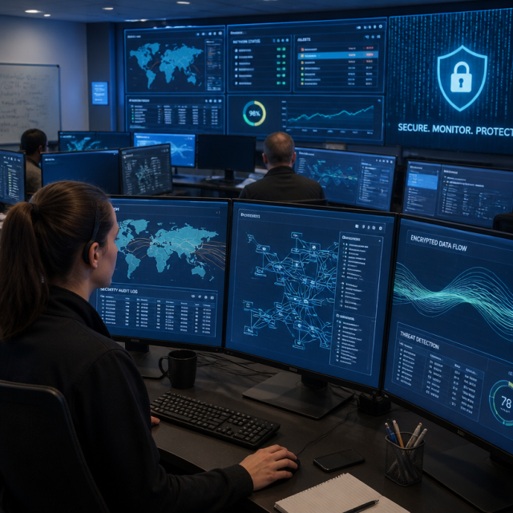
Segurança da Informação e Proteção de Dados
Fundamentos essenciais, legislação brasileira e conduta profissional no ambiente corporativo digital.

Slide 2
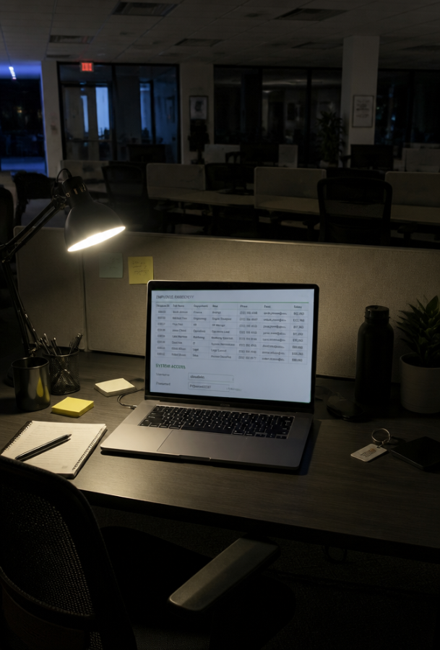
Você Deixaria Sua Porta Aberta?
Se ninguém deixaria as chaves de casa na calçada, por que descuidamos dos nossos dados em redes públicas e e-mails corporativos?

Slide 3
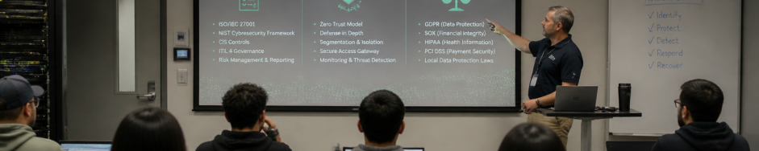
Objetivos da Aula
Metas de Aprendizagem
Dominar os pilares da segurança da informação (CIA) aplicados ao ambiente corporativo.
Conhecer leis digitais fundamentais: LGPD e a Lei Carolina Dieckmann no Brasil.
Implementar defesas ativas contra golpes digitais, malware e vazamentos operacionais.

Slide 4
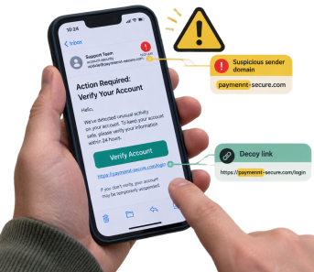
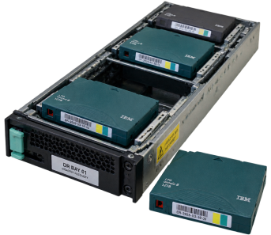
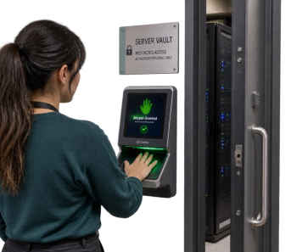
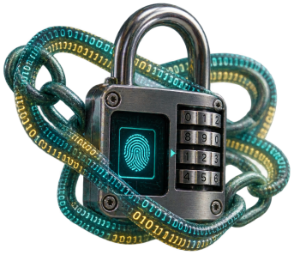
Vocabulário Essencial de Segurança
Phishing - Fraude que usa mensagens falsas para induzir cliques e roubar credenciais.
Backup - Cópia redundante de dados para restauração rápida em falhas ou ataques.
Confidencialidade - Garante que dados fiquem restritos apenas a pessoas autorizadas.
Criptografia - Codificação que torna dados ilegíveis sem uma chave secreta específica.

Slide 5
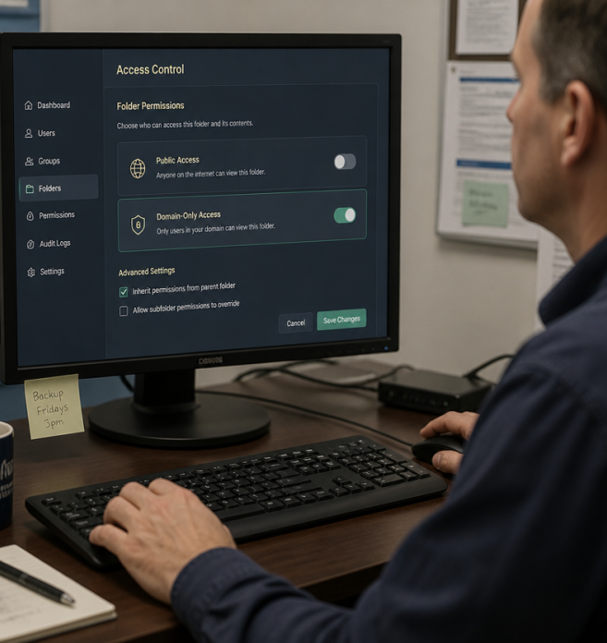
Revisão: Comunicação e Nuvem
FUNDAMENTOS
Conexão com a Aula Anterior
Na aula passada, vimos a colaboração em nuvem e o e-mail profissional. Ferramentas colaborativas agilizam equipes, mas criam vulnerabilidades se permissões e links forem configurados sem cuidado.
🧠
Lembre-se
Arquivos na nuvem exigem permissões restritas a contas profissionais verificadas.

Slide 6
Checagem de Aprendizagem: Nuvem
Qual prática garante o compartilhamento responsável de um documento na nuvem com clientes externos?
1.
Conceder acesso por convite nominal ao e-mail profissional, bloqueando links públicos abertos.
2.
Deixar o arquivo configurado como 'qualquer pessoa com o link pode editar'.
3.
Compartilhar a senha mestre de login corporativo diretamente no corpo do e-mail.
4.
Publicar a pasta corporativa inteira sem registrar registros de atividade dos usuários.

Slide 7
Checagem de Aprendizagem: Nuvem
✅
Qual prática garante o compartilhamento responsável de um documento na nuvem com clientes externos?
✓
1.
Conceder acesso por convite nominal ao e-mail profissional, bloqueando links públicos abertos.
2.
Deixar o arquivo configurado como 'qualquer pessoa com o link pode editar'.
3.
Compartilhar a senha mestre de login corporativo diretamente no corpo do e-mail.
4.
Publicar a pasta corporativa inteira sem registrar registros de atividade dos usuários.

Slide 8
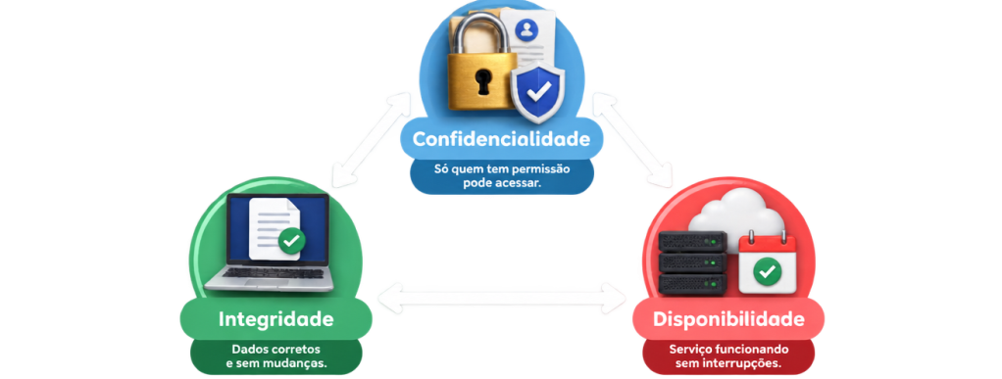
A Tríade CIA: Pilares Fundamentais
A base da segurança digital apoia-se em três pilares inegociáveis. Se um falhar, a integridade operacional de toda a empresa é comprometida.

Slide 9
Detalhamento: Tríade de Segurança
Confidencialidade
Restrição de visualização.
Gestão de credenciais.
Criptografia em trânsito.
Integridade
Garantia de não alteração.
Uso de assinaturas digitais.
Trilhas de auditoria.
Disponibilidade
Acesso aos dados garantido.
Servidores redundantes.
Planos de recuperação.
🔑
Ponto-chave
Dados de saúde, financeiros e senhas são confidenciais.
🔑
Ponto-chave
Planilhas contábeis devem permanecer íntegras e invioladas.
🔑
Ponto-chave
Sistemas hospitalares ou bancários exigem operação 24/7.

Slide 10
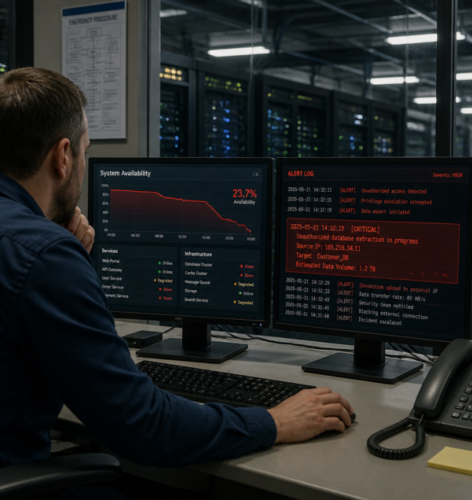
Ameaças aos Pilares em Prática
FUNDAMENTOS
Como Cada Pilar é Atacado?
Violação de Confidencialidade: vazamento de lista de clientes após ataque a banco de dados não criptografado.
Violação de Integridade: malware que altera valores em notas fiscais digitais antes da emissão.
Violação de Disponibilidade: ataque DDoS que sobrecarrega servidores e derruba o portal de atendimento.

Slide 11

Legislação Brasileira: Marco Legal
Responsabilidade Civil e Penal
O ambiente virtual brasileiro possui leis. Crimes cibernéticos, espionagem e vazamentos corporativos resultam em punições civis e criminais rigorosas.
🔑
Ponto-chave
Profissionais de TI respondem pelo zelo e custódia ética dos ativos da empresa.

Slide 12
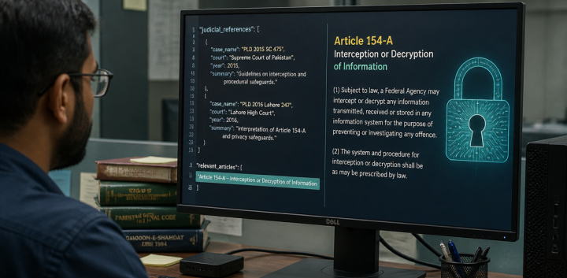
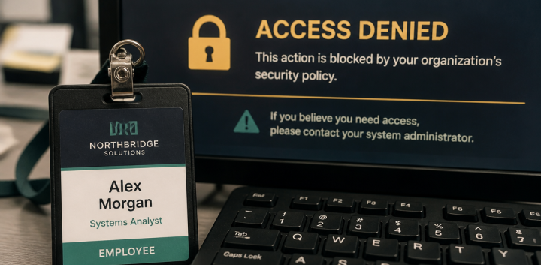
Lei Carolina Dieckmann (12.737/2012)
Tipificação Criminal
Inseriu no Código Penal (art. 154-A) o crime de invasão de dispositivo informático, mediante violação indevida de mecanismo de segurança.
Aplicação no Trabalho
Acessar senhas de colegas, instalar programas espiões ou violar pastas restritas da diretoria configura crime passível de demissão por justa causa e reclusão.

Slide 13

LGPD: Lei Geral de Proteção de Dados
Lei Federal 13.709/2018
A LGPD regula coleta, uso, armazenamento e compartilhamento de dados pessoais no Brasil.
Exige finalidade legítima e explícita.
Obriga empresas a adotar segurança digital.
Prevê sanções da ANPD.
⚠️
Atenção
Multas: até 2% do faturamento, limitadas a R$ 50 milhões por infração.

Slide 14
Dados Pessoais: Comuns vs Sensíveis
Dados Pessoais Comuns
Informações que identificam ou tornam identificável uma pessoa natural:
Nome completo e CPF.
Endereço residencial e e-mail.
Número de telefone e registro profissional.
Dados Pessoais Sensíveis
Dados que exigem camada máxima de proteção legal contra discriminação:
Origem racial ou étnica.
Convicções religiosas ou políticas.
Dados genéticos, biométricos e histórico de saúde.
🔍
Exemplo
Usados rotineiramente em cadastros comerciais e faturamento de notas fiscais.
⚠️
Atenção
O vazamento de dados sensíveis acarreta penalidades judiciais agravadas.

Slide 15
Checagem: Entendimento da LGPD
Uma empresa pode coletar qualquer tipo de dado de seus clientes e guardá-lo para sempre sem precisar justificar a finalidade.
👍 VERDADEIRO
👎 FALSO
🤔 Prepare-se para explicar o seu raciocínio.

Slide 16
Checagem: Entendimento da LGPD
✅
Uma empresa pode coletar qualquer tipo de dado de seus clientes e guardá-lo para sempre sem precisar justificar a finalidade.
✓
👍 VERDADEIRO
👎 FALSO
🔑
Por que é isso?
A LGPD exige finalidade específica e legítima para a coleta, vedando armazenamento perpétuo e abusivo.

Slide 17
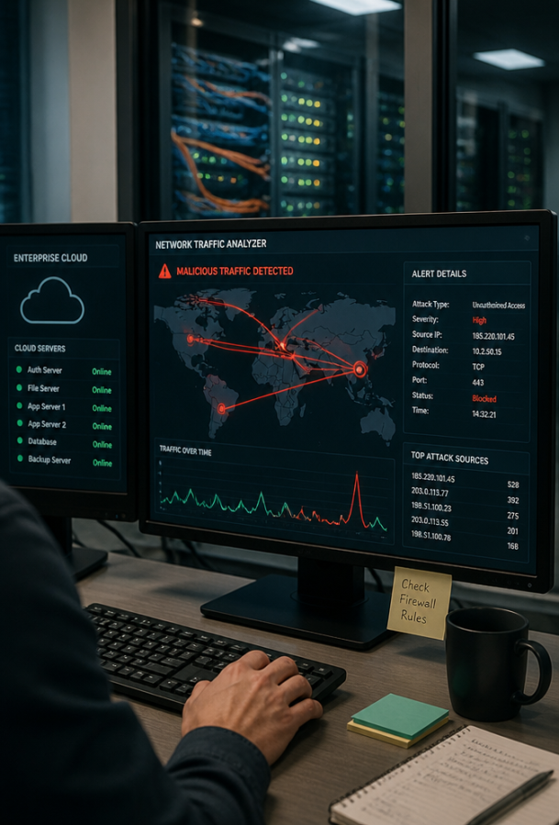
O Universo dos Códigos Maliciosos
Softwares maliciosos (malwares) evoluíram de simples brincadeiras de programadores para uma indústria milionária de extorsão e espionagem corporativa.

Slide 18
Ameaças Digitais: Vírus, Worms e Trojans
Vírus
Programa que exige arquivo hospedeiro e ação do usuário (ex: abrir executável) para se propagar e infectar o sistema.
Worms
Autônomo e contagioso. Propaga-se automaticamente via rede explorando vulnerabilidades sem precisar de interação humana.
Trojan (Cavalo de Troia)
Software que se passa por utilitário legítimo, mas abre backdoors para permitir controle remoto por invasores.
🔍
Exemplo
Anexos falsos com extensão dupla, como relatório.pdf.exe.
⚠️
Atenção
Instalado via downloads em sites não confiáveis.
⚠️
Atenção
Capaz de saturar links corporativos rapidamente.

Slide 19
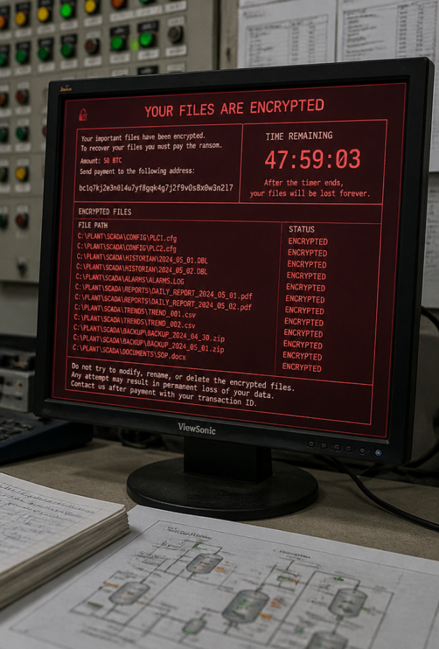
Ransomware: O Sequestro Digital
AMEAÇAS
Pesadelo Organizacional
Ransomware é um malware que criptografa redes.
Arquivos tornam-se inacessíveis.
Criminosos exigem resgate.
Operações são paralisadas.
🧠
Lembre-se
Pagar resgate não garante dados e financia crimes.

Slide 20
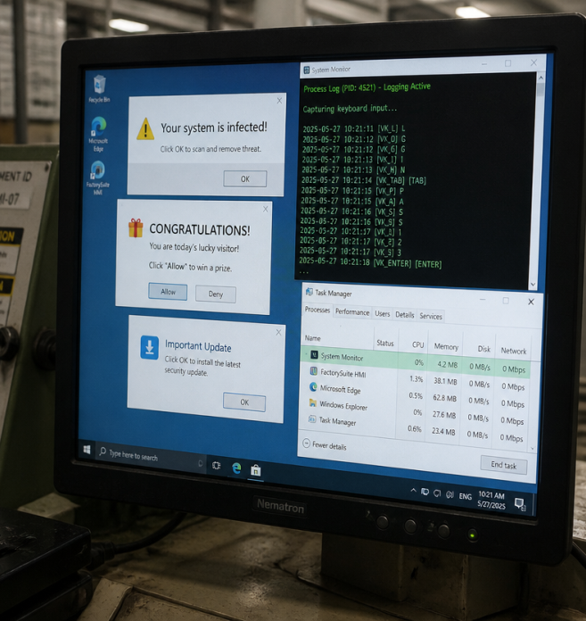
Spyware e Adware no Trabalho
AMEAÇAS
Espionagem Silenciosa
O Spyware monitora silenciosamente tudo o que o usuário digita (keyloggers) ou acessa no navegador. Já o Adware injeta anúncios indesejados e sequestra mecanismos de busca.
Captura credenciais bancárias e acessos de e-mail corporativo.
Degrada a velocidade e estabilidade da máquina de trabalho.

Slide 21
Identificação de Malwares
Qual tipo de malware criptografa os arquivos do computador e exige pagamento financeiro para liberação da chave?
1.
Worm
2.
Adware
3.
Ransomware
4.
Spyware

Slide 22
Identificação de Malwares
✅
Qual tipo de malware criptografa os arquivos do computador e exige pagamento financeiro para liberação da chave?
1.
Worm
2.
Adware
✓
3.
Ransomware
4.
Spyware

Slide 23
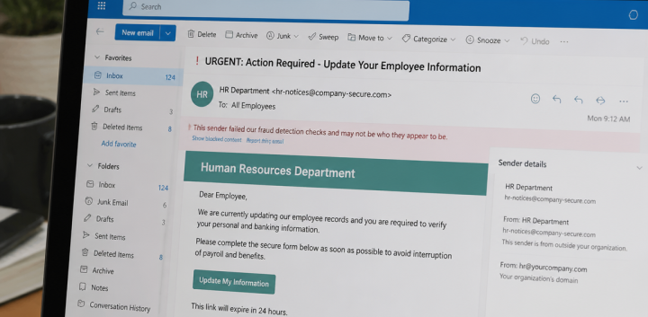
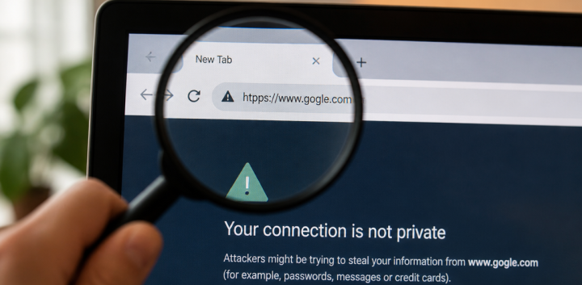
Engenharia Social e Phishing
Engenharia Social
Manipulação psicológica para induzir erros, explorando curiosidade, medo ou urgência.
Anatomia do Phishing
Remetentes falsos ou similares.
Links com erros sutis de digitação.
Urgência: 'conta será cancelada'.

Slide 24
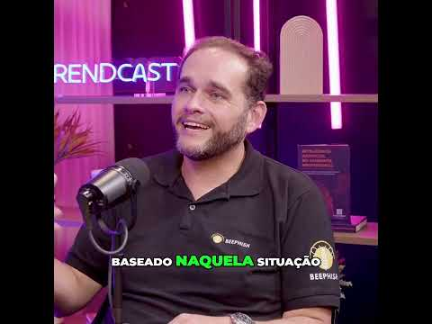
Vídeo: Defesa Contra Phishing
Identifique engenharia social em e-mails e fraude antes de clicar.

Slide 25
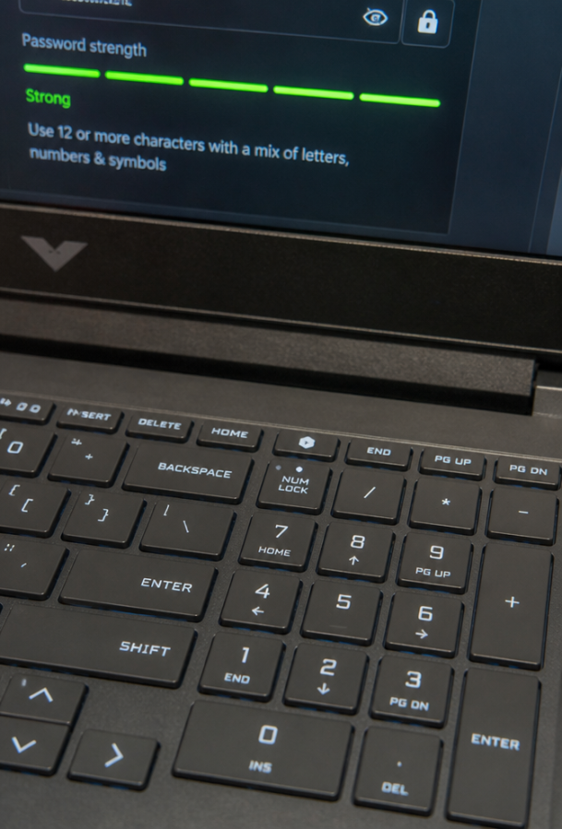
Gestão de Senhas Robustas
Parâmetros de Alta Segurança
Senhas simples (datas/sequências) são quebradas instantaneamente por ataques de força bruta.
Use 12-16 caracteres variados.
Misture maiúsculas, minúsculas, números e símbolos.
Nunca reutilize senhas em sistemas distintos.
Utilize gerenciadores de senhas confiáveis.
🧠
Lembre-se
Evite anotar senhas em papéis colados no monitor ou gavetas.

Slide 26
Autenticação em Dois Fatores (2FA)
O 2FA adiciona uma camada de proteção indispensável. Mesmo que sua senha seja descoberta, o criminoso não terá acesso à conta sem o segundo fator.
Algo que Você Sabe
Sua senha mestra individual ou frase secreta.
Algo que Você Tem
Token de aplicativo autenticador ou chave física USB.
Algo que Você É
Biometria digital, reconhecimento facial ou padrão de retina.

Slide 27
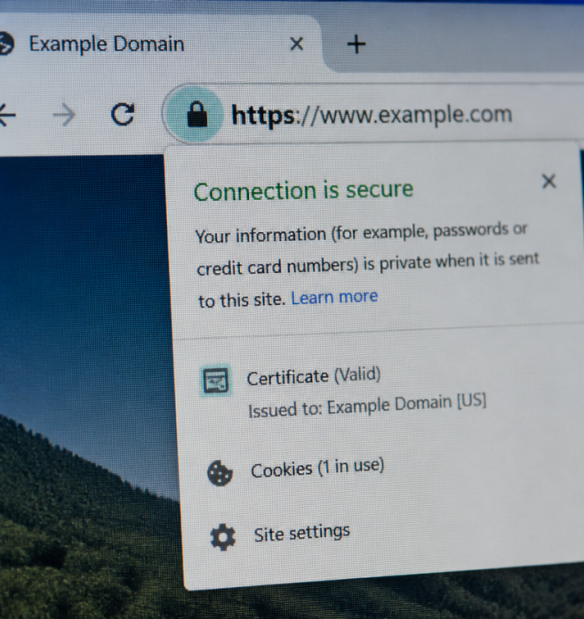
Navegação Segura e Protocolo HTTPS
NAVEGAÇÃO
O Que Significa o Cadeado?
O HTTPS usa criptografia TLS/SSL para proteger a conexão entre navegador e servidor.
Bloqueia interceptação de dados.
Valida a autenticidade do site.
⚠️
Atenção
Atenção: HTTPS garante criptografia, mas não impede fraudes ou sites maliciosos.

Slide 28
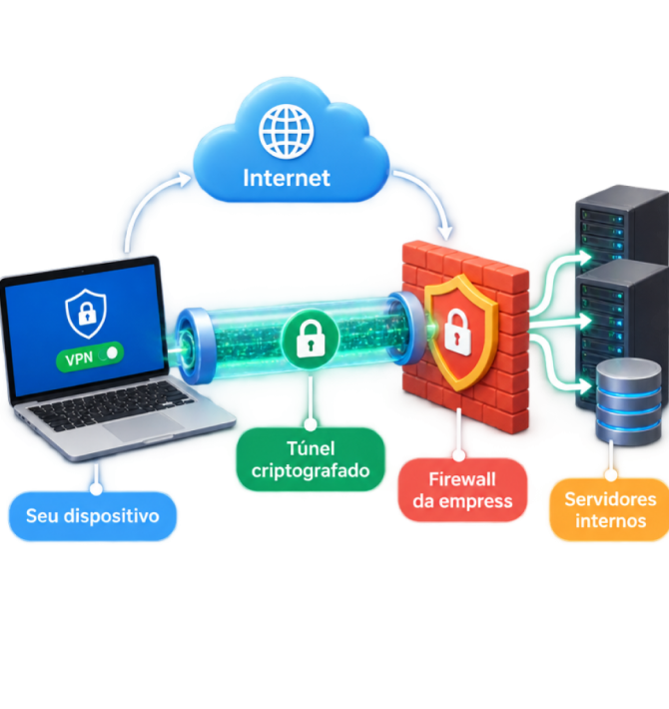
Uso Corporativo de Redes VPN
NAVEGAÇÃO
O Túnel Criptografado
Uma VPN (Virtual Private Network) cria uma ponte segura entre o dispositivo remoto do colaborador e a intranet da empresa.
Mascara o tráfego em redes Wi-Fi públicas ou domésticas.
Impede a espionagem e a interceptação de pacotes de dados.
Fundamental para trabalhadores em regime home-office.

Slide 29
Ordem Segura de Conexão Remota
Ordene os passos corretos para um colaborador iniciar com segurança o expediente home-office:
Iniciar e autenticar o cliente de VPN corporativa fornecido pela empresa.
Inserir a credencial corporativa e validar o token de 2FA no aplicativo.
Acessar as pastas de trabalho e bancos de dados confidenciais do projeto.
Conectar-se a uma rede de internet confiável e protegida por senha.

Slide 30
Ordem Segura de Conexão Remota
✅
Ordene os passos corretos para um colaborador iniciar com segurança o expediente home-office:
1
Conectar-se a uma rede de internet confiável e protegida por senha.
2
Iniciar e autenticar o cliente de VPN corporativa fornecido pela empresa.
3
Inserir a credencial corporativa e validar o token de 2FA no aplicativo.
4
Acessar as pastas de trabalho e bancos de dados confidenciais do projeto.

Slide 31
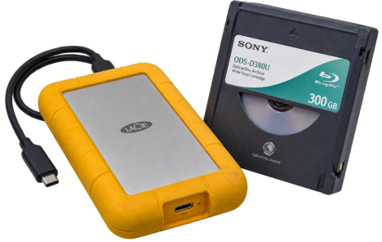
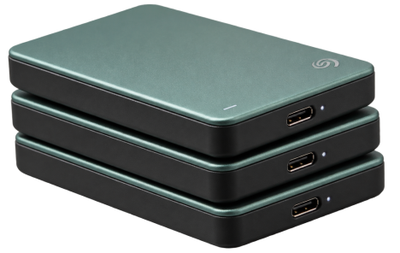
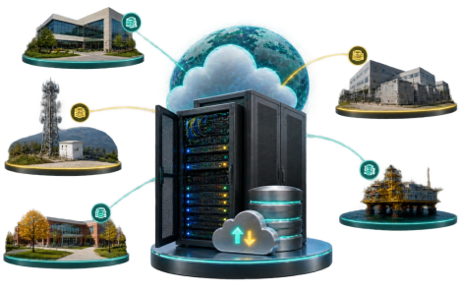
A Estratégia de Backup 3-2-1
Backups protegem contra ransomware, falhas ou exclusões no ambiente industrial.
2 Mídias: Use tecnologias distintas, como HD e fita.
3 Cópias: O original e duas cópias.
1 Cópia Externa: Mantenha backup fora da empresa ou nuvem.

Slide 32
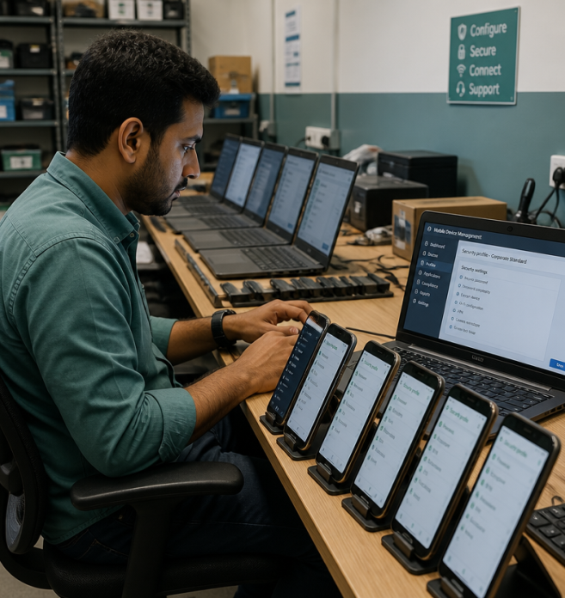
Proteção de Dispositivos Móveis
Smartphones e Notebooks da Empresa
A perda física de um celular corporativo desbloqueado equivale a entregar a chave do escritório a estranhos.
Uso obrigatório de biometria e senhas alfanuméricas complexas.
Criptografia integral do disco rígido e memória interna.
Configuração prévia de rastreamento e bloqueio remoto.
Instalação estrita de aplicativos via repositórios homologados.

Slide 33
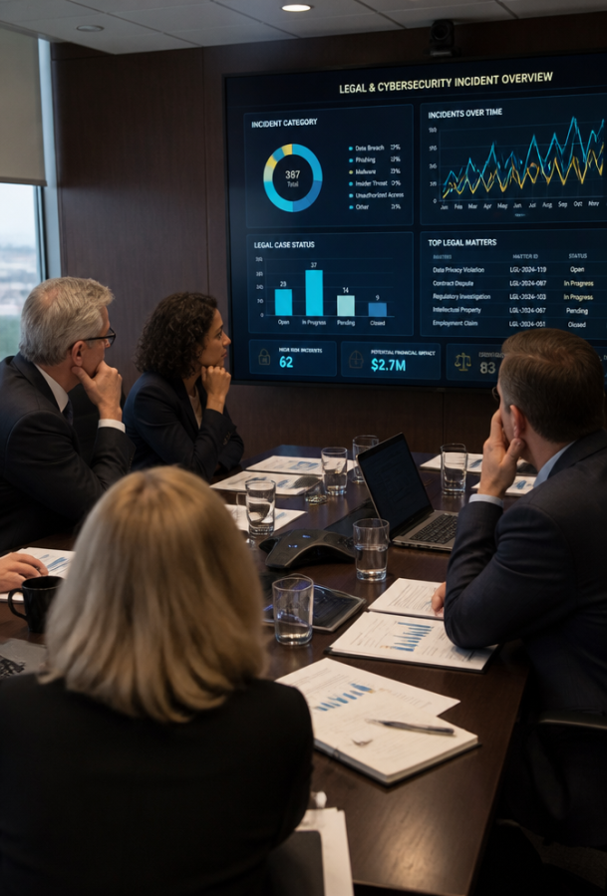
Estudo de Caso: O Vazamento de Dados
Cenário Real em Indústria Logística
Funcionário conectou pendrive pessoal ao PC da empresa. O dispositivo continha um trojan que capturou credenciais do servidor, vazando a folha de pagamento de 1.200 colaboradores.
⚠️
Atenção
Consequências: ações trabalhistas, multas da ANPD e danos graves à reputação da marca.

Slide 34

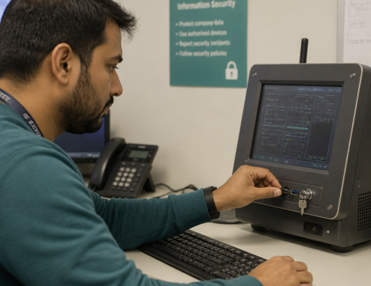
Debate: Responsabilidade no Caso
De quem foi a responsabilidade principal pelo incidente relatado: do funcionário que inseriu o pendrive ou da empresa que não bloqueou portas USB?

Slide 35
Debate: Responsabilidade no Caso
✅
Você poderia ter dito...
Responsabilidade compartilhada: o colaborador violou condutas ao usar dispositivos pessoais não autorizados no trabalho.
A empresa responde pela negligência de controles técnicos, pois suas políticas de TI deveriam bloquear portas USB e treinar funcionários contra riscos de engenharia reversa e malwares.

Slide 36
Checklist: Segurança Diária
Rotina de Acesso
Bloquear a tela ao levantar da mesa (Windows + L).
Não compartilhar credenciais com colegas de setor.
Validar remetentes antes de abrir anexos externos.
Manutenção Técnica
Manter sistema e antivírus sempre atualizados.
Executar backups periódicos na nuvem corporativa.
Reportar incidentes imediatamente ao suporte de TI.
🧠
Lembre-se
A tela do computador de trabalho nunca deve ficar aberta sem supervisão.
🔑
Ponto-chave
A notificação imediata de anomalias reduz o impacto de ataques na rede.

Slide 37

Checagem Geral de Segurança
Pergunta 1:
Quais são os três pilares fundamentais da segurança da informação?
Pergunta 2:
Qual legislação criminal brasileira pune especificamente a invasão de dispositivos informáticos?
Pergunta 3:
O que preconiza a regra 3-2-1 para execução de backups seguros?

Slide 38
Checagem Geral de Segurança
✅
Resposta 1:
Confidencialidade, Integridade e Disponibilidade (Tríade CIA).
Resposta 2:
Lei Carolina Dieckmann (Lei Federal 12.737/2012).
Resposta 3:
Guardar 3 cópias dos dados, em 2 mídias diferentes, sendo 1 cópia armazenada fora do local (off-site ou nuvem).

Slide 39
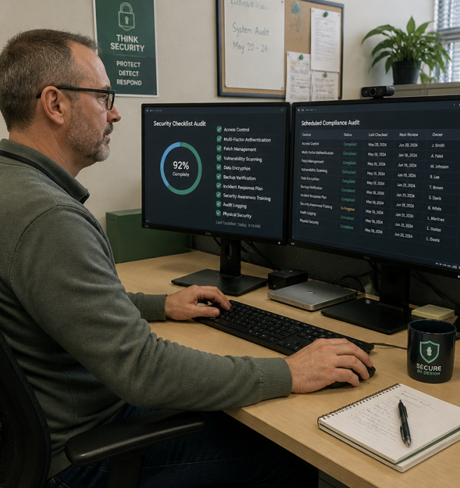
Síntese dos Aprendizados
Síntese da Aula
Segurança digital exige tecnologia, processos e pessoas.
A LGPD e o Código Penal exigem ética no manuseio de dados.
Autenticação 2FA e backups disciplinados evitam desastres.
🧠
Lembre-se
O fator humano é determinante na segurança: atenção constante previne fraudes complexas.

Slide 40

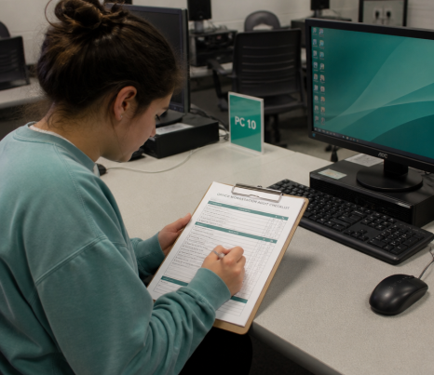
Atividade Prática: Auditoria de Risco
Analise uma estação de trabalho fictícia da sua escola técnica e elabore um relatório breve identificando 3 vulnerabilidades visíveis (ex: post-it com senhas, tela desbloqueada, pen-drive não identificado) e proponha a medida corretiva correspondente para cada uma, fundamentando sua ação nas normas da LGPD e nos pilares da segurança.

Slide 41
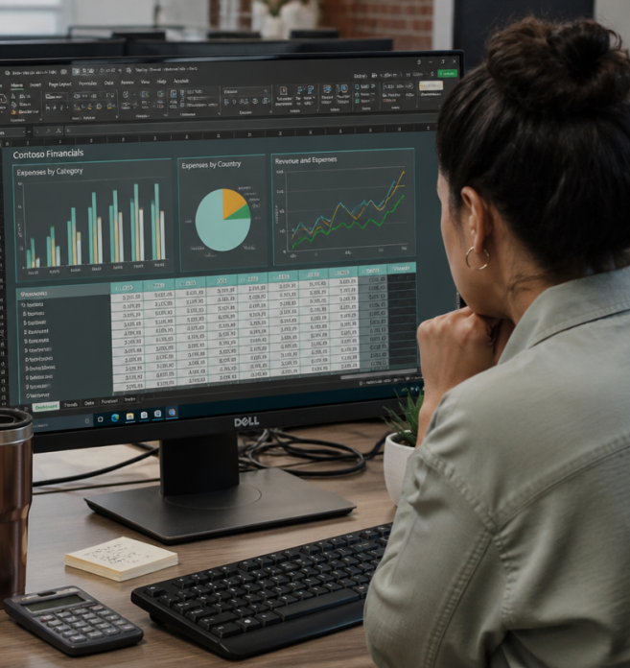
Próximos Passos na Série
Conexão com a Próxima Aula
Com as práticas de proteção e conformidade dominadas, avançaremos na próxima aula para a manipulação eficiente de dados estruturados com Software de Escritório: Editor de Planilhas Eletrônicas, aplicando fórmulas e segurança de células.
🔑
Ponto-chave
Planilhas corporativas exigem tratamento rigoroso de dados segundo as regras da LGPD vistas hoje.

